Slide 1
Online инструменты для подготовки к ЕГЭ
по английскому языку
Апальков Валерий Геннадиевич
кандидат педагогических наук
старший методист ОЧУ «Газпром школа»
практический психолог | коуч ICF

Slide 2
Программа вебинара
Повестка дня
Психологические особенности современного подростка – основа успешного развития
Онлайн инструменты и актуальные учебные пособия в работе учителя
Как поддержать ученика перед ЕГЭ?

Slide 3
Кризис подросткового возраста Психоэмоциональное развитие Общение Внимание Память
Современный подросток:
психологические особенности

Slide 4
Цифровое (сетевое, Интернет) поколение (Z) развитие трансактивной памяти эффект Google клиповое мышление
Современный подросток:
психологические особенности

Slide 5
Особенности современного подростка - проблемы в живом общении и социальном - взаимодействии - инфантилизация - прокрастинация - ослабление волевых процессов - особенности функционирования познавательных процессов
Современный подросток:
психологические особенности

Slide 6
Клиповое мышление - обрывистость инфопотока - алогичность - разнородность поступающей информации - высокая скорость переключения между фрагментами информации - отсутствие целостной картины восприятия - многозадачность
Современный подросток:
психологические особенности

Slide 7
Последствия КМ - неспособность целостно воспринимать информацию - трудно системно мыслить - сложно структурированно и логично излагать информацию - рассеянность - снижение устойчивости внимания - предпочтение визуальных символов текстовой информации - многозадачность - скорость всех процессов
Современный подросток:
психологические особенности

Slide 8
Важные для нас выводы - современные подростки просто не имеют психологических ресурсов для длительного удержания внимания - в образовательной деятельности необходимо использовать сильные стороны особенностей современного подростка
Современный подросток:
психологические особенности

Slide 9
Учебные пособия

Slide 10
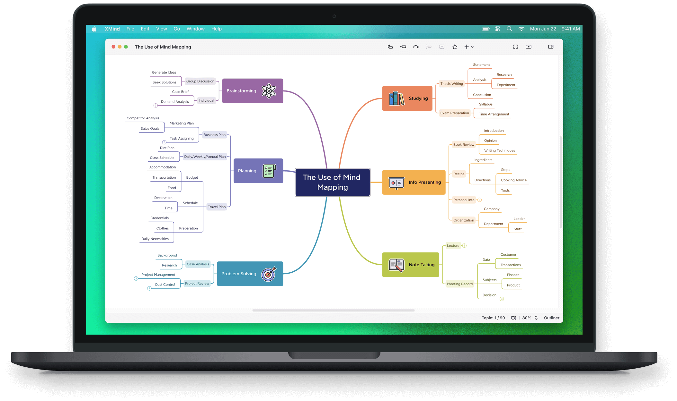
Online ресурсы

Slide 11
Quizziz.com
Создавать интерактивные упражнения
Менять формат упражнений
Выполнять задание в режиме здесь и сейчас, или назначить в качестве ДЗ

Slide 12
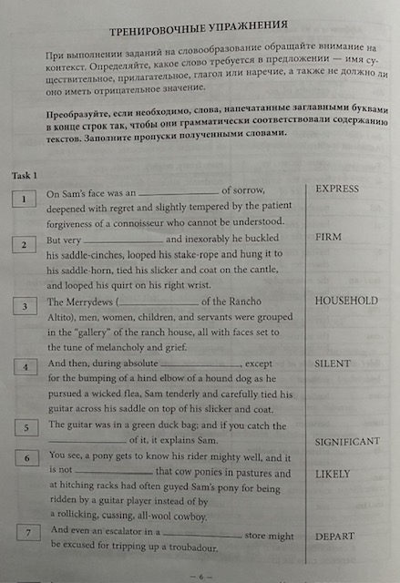
Работа с лексикой

Slide 13
Письмо: 37, 38
Четкая структура
Логика
Последовательность
Глубокая проработка
Качество
Экспертность

Slide 14
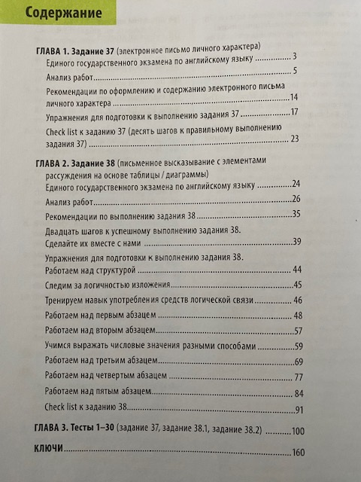
Содержание
Четкая структура
Логика
Последовательность
Глубокая проработка
Качество
Экспертность

Slide 15
https://wordwall.net/ru

Slide 16
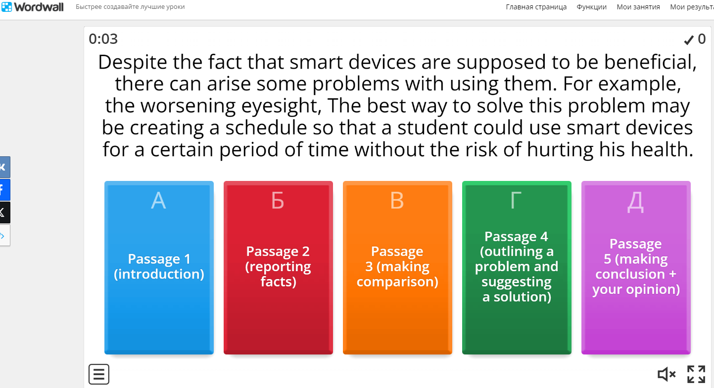
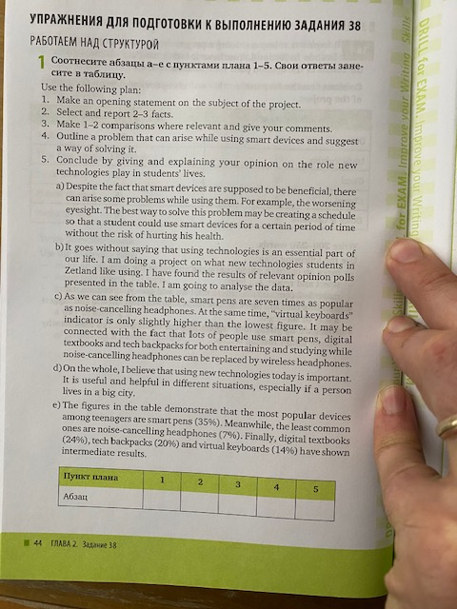
Организация текста

Slide 17
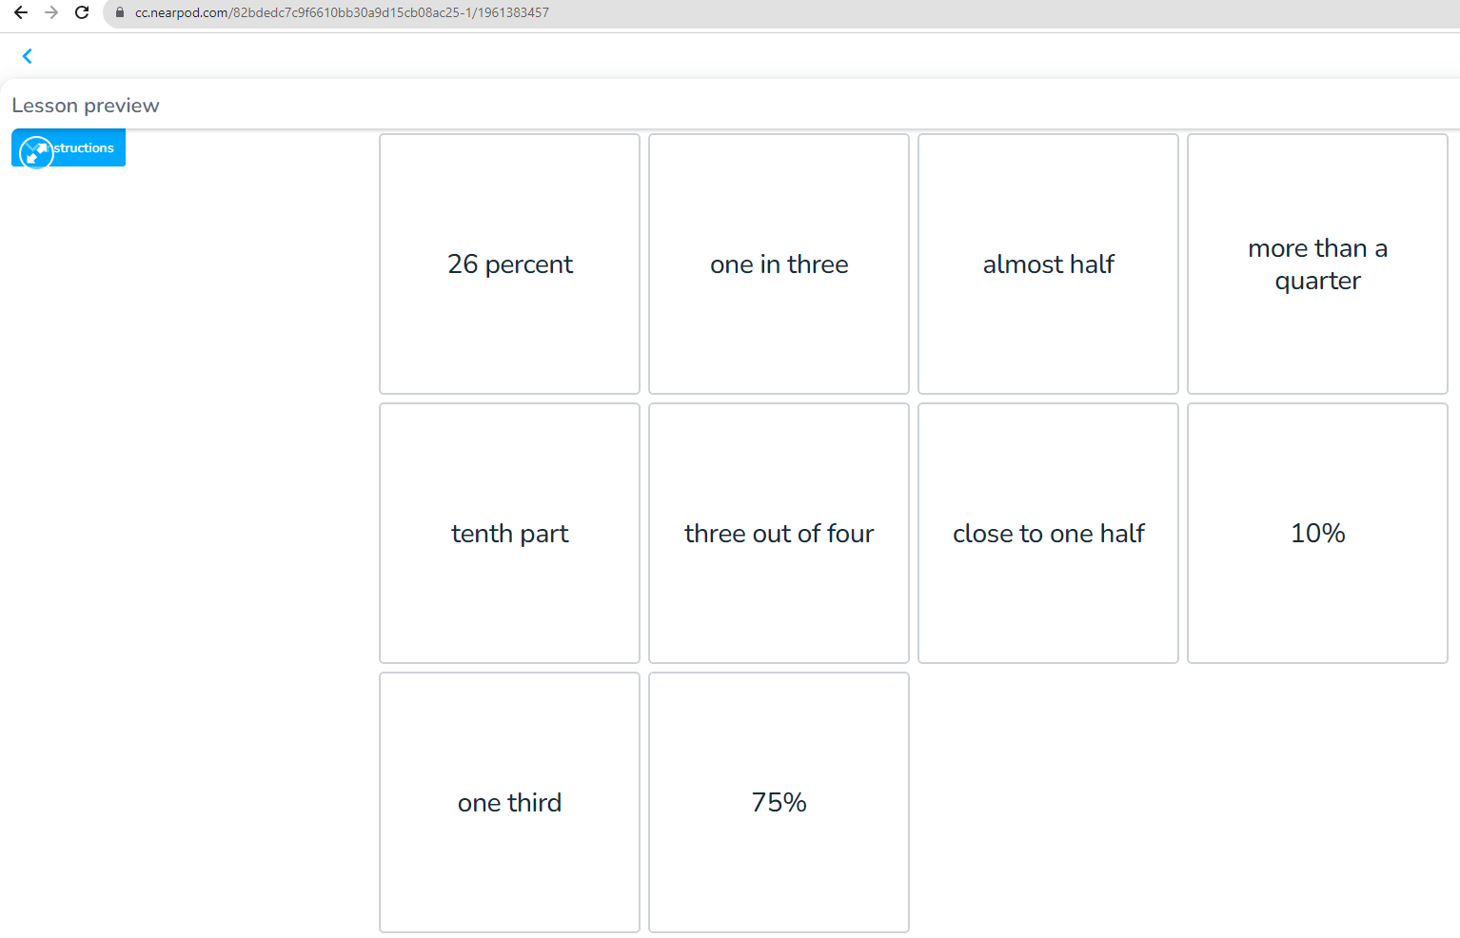
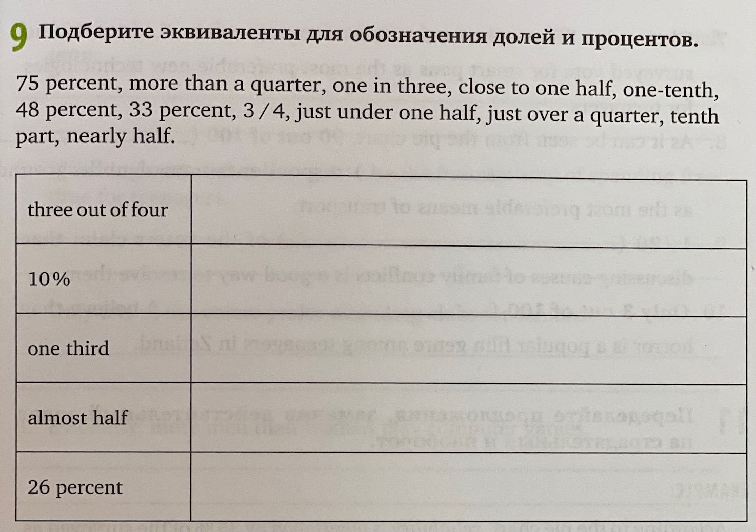
Работа с лексикой

Slide 18
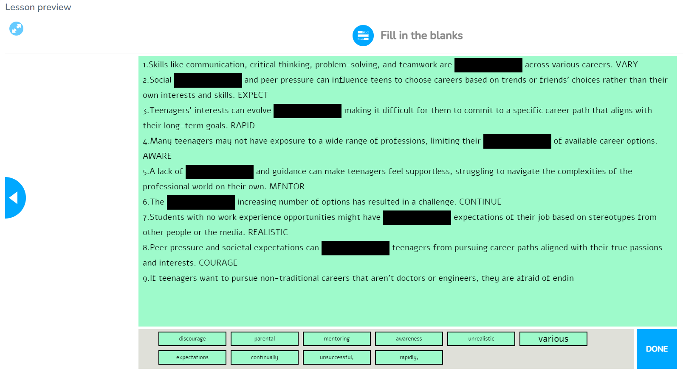
Работа с лексикой

Slide 19
4 абзац: problems and solutions

Slide 20
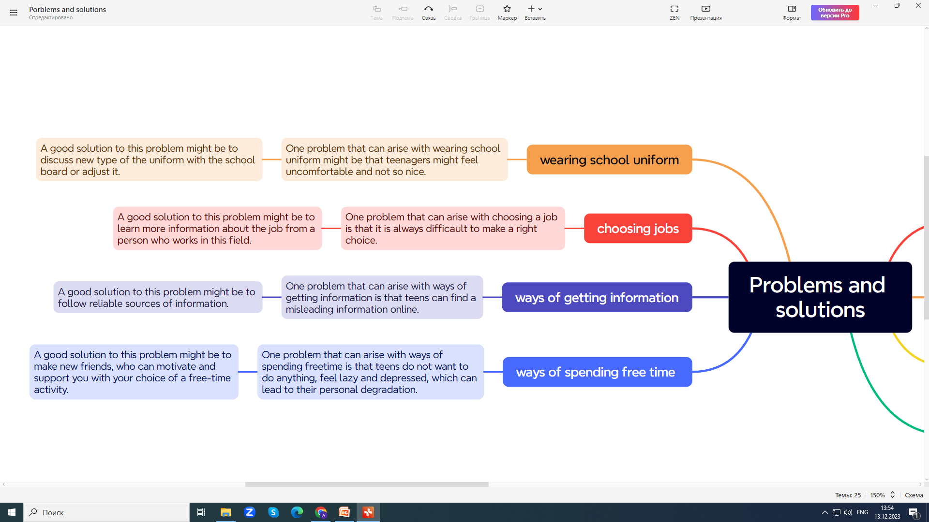
https://xmind.works/

Slide 21
ЕГЭ на отлично. Ю.Н. Евсеева, А.Д. Миканба
«Я не знаю, о чем тут можно сказать» – как часто вы слышите эту фразу от учеников?
Это пособие поможет в решении данной проблемы.

Slide 22
Система работы
Учимся выделять нужную информацию и расширяем знания
Соотносим со своими знаниями и опытом, рассматриваем проблемы
Отрабатываем языковой материал
Отрабатываем формат задания
Создаем текст сначала в группе, затем индивидуально

Slide 23
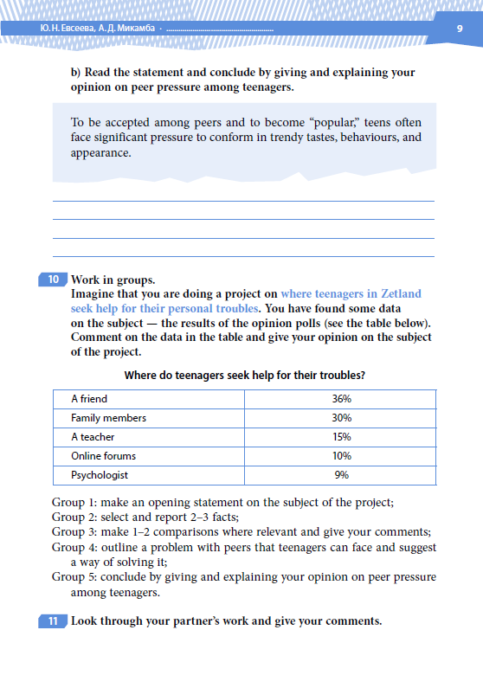
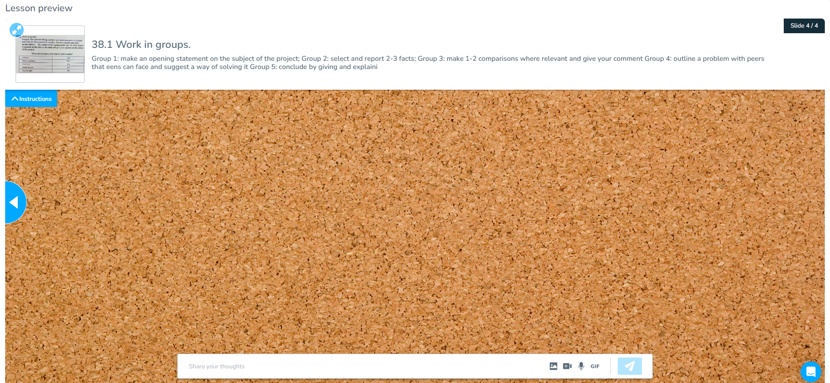

Slide 24
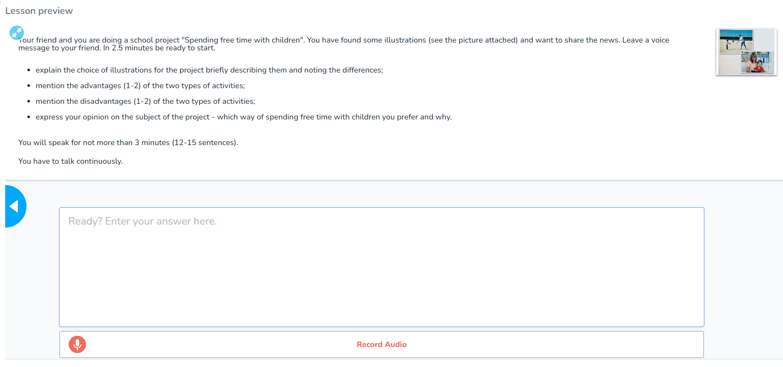
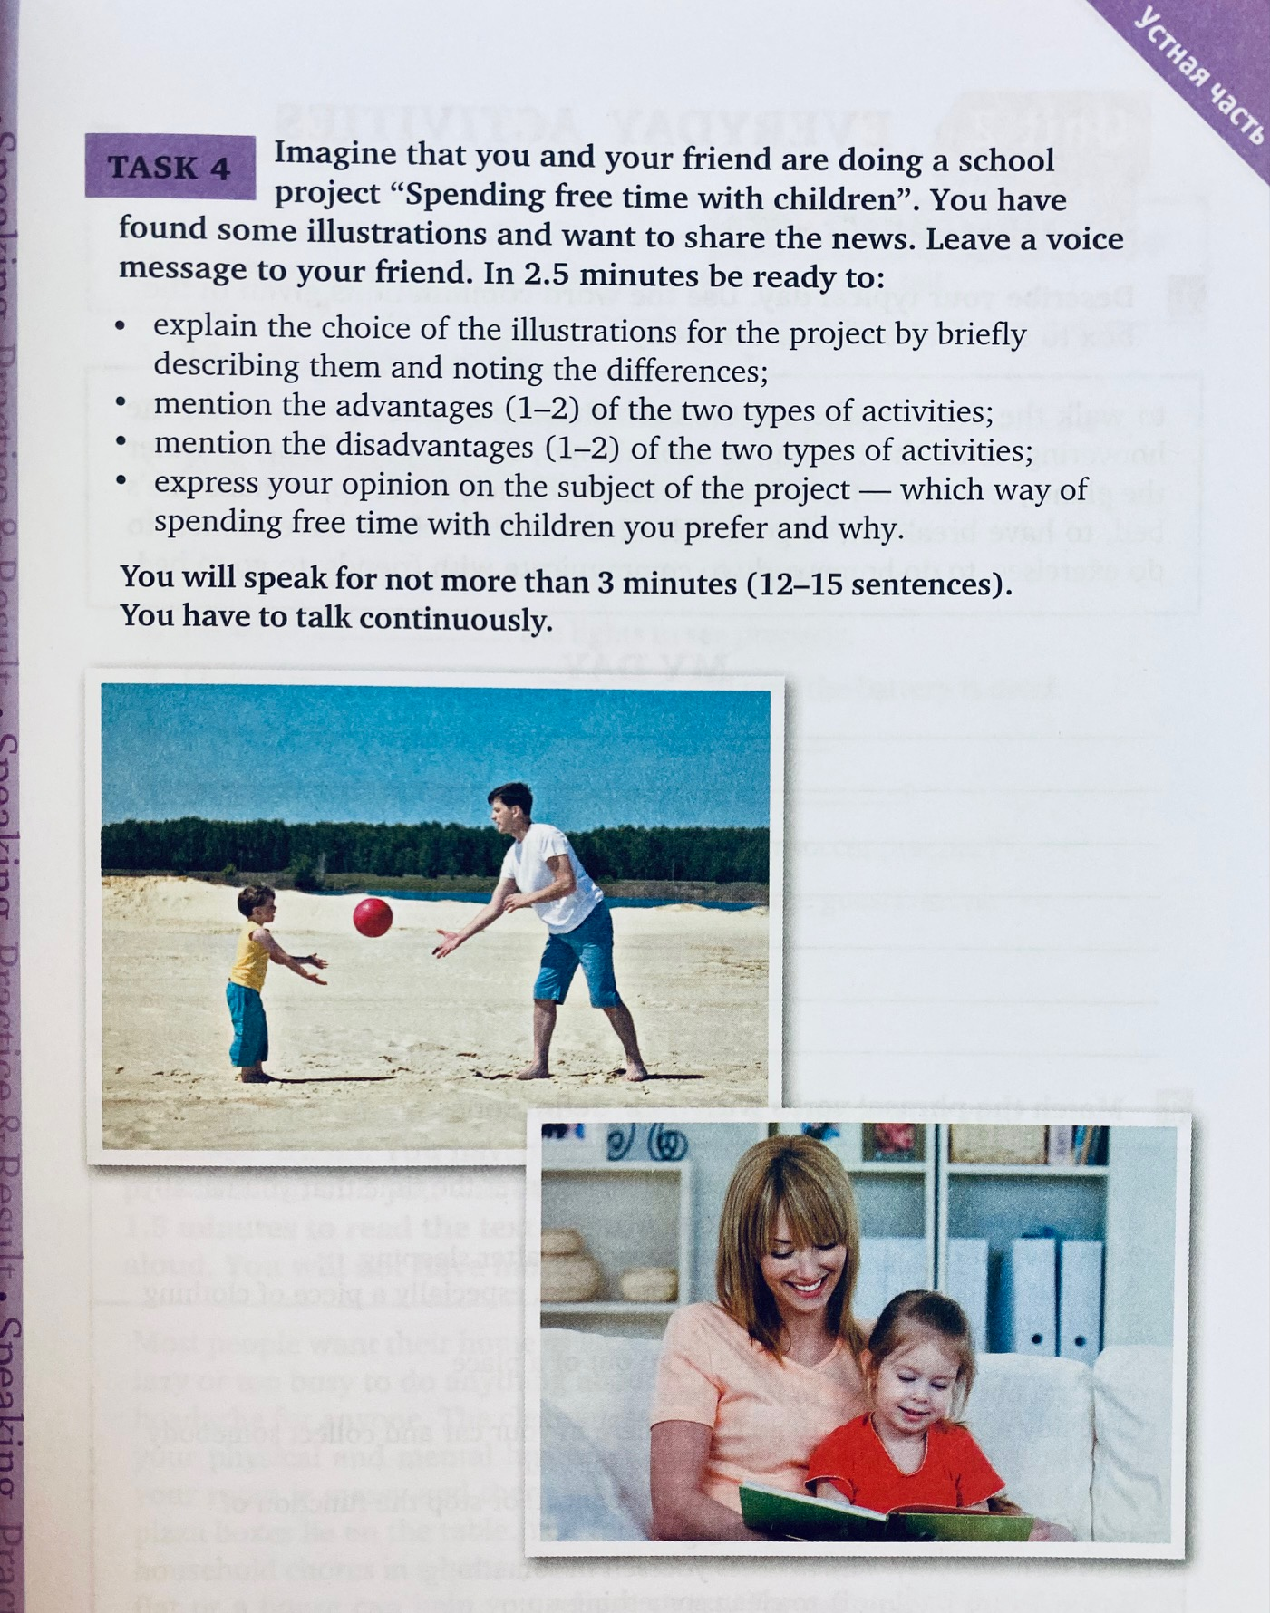

Slide 25
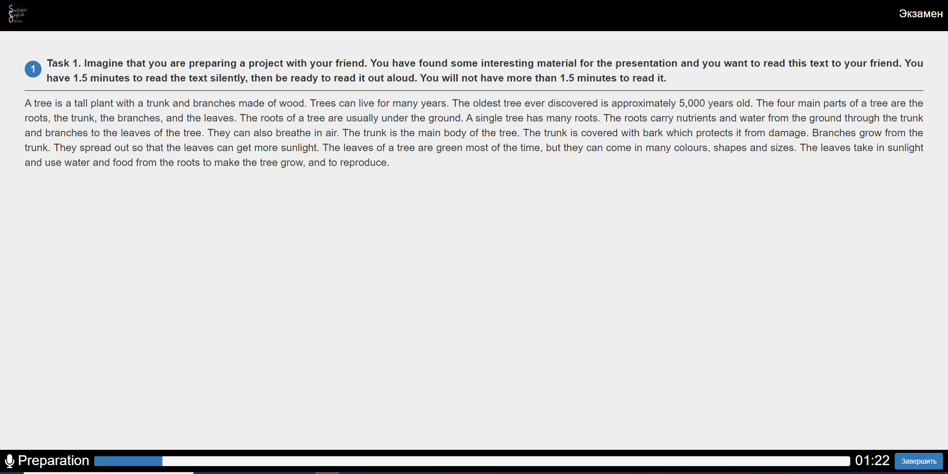
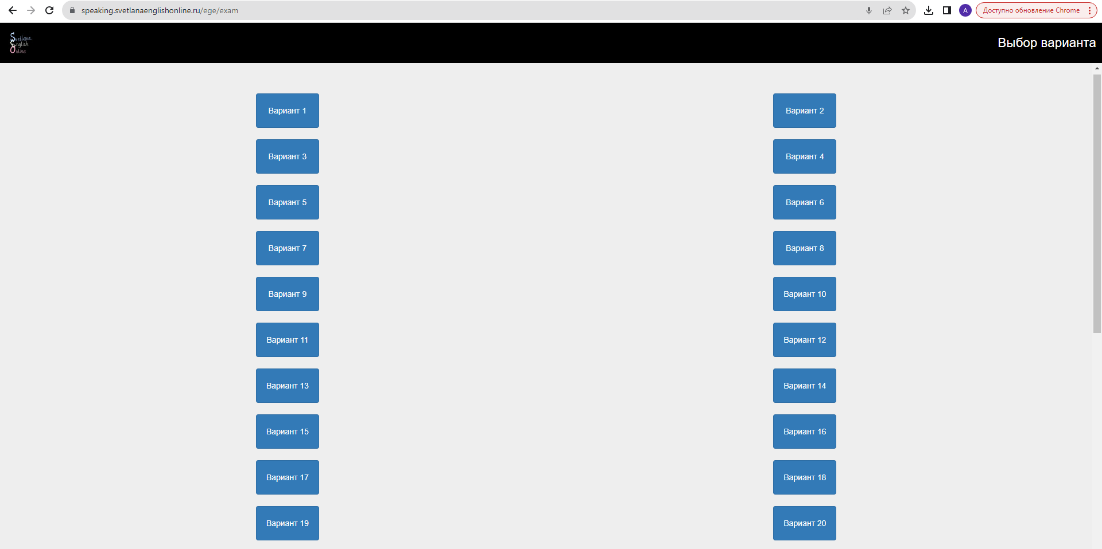
Подготовка к устной части экзамена:
Выбор режима (экзамен или задания)
Запись ответов
Таймер
40 вариантов

Slide 26
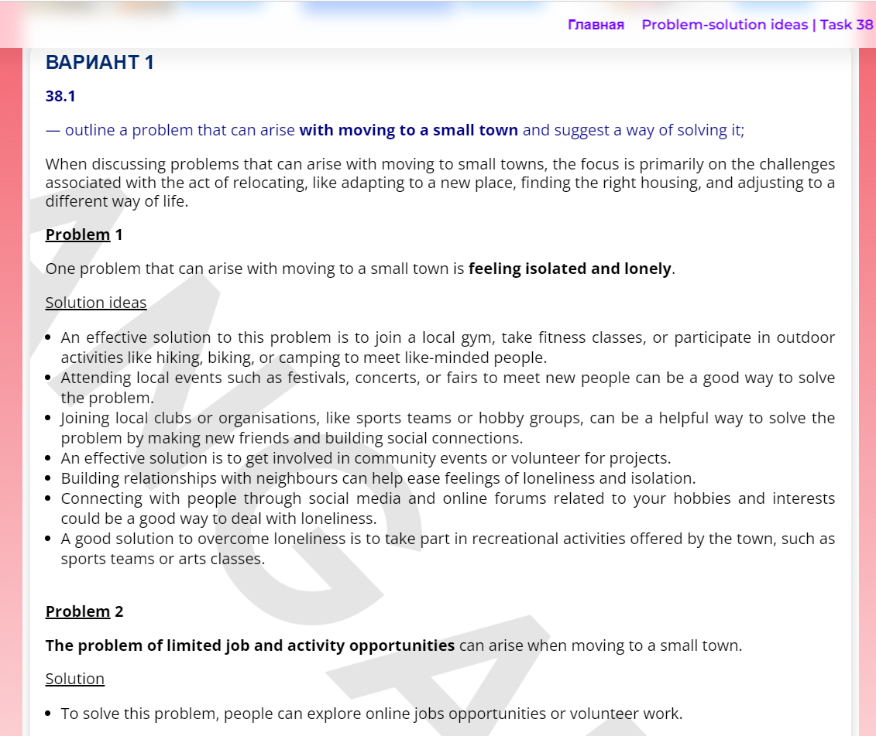
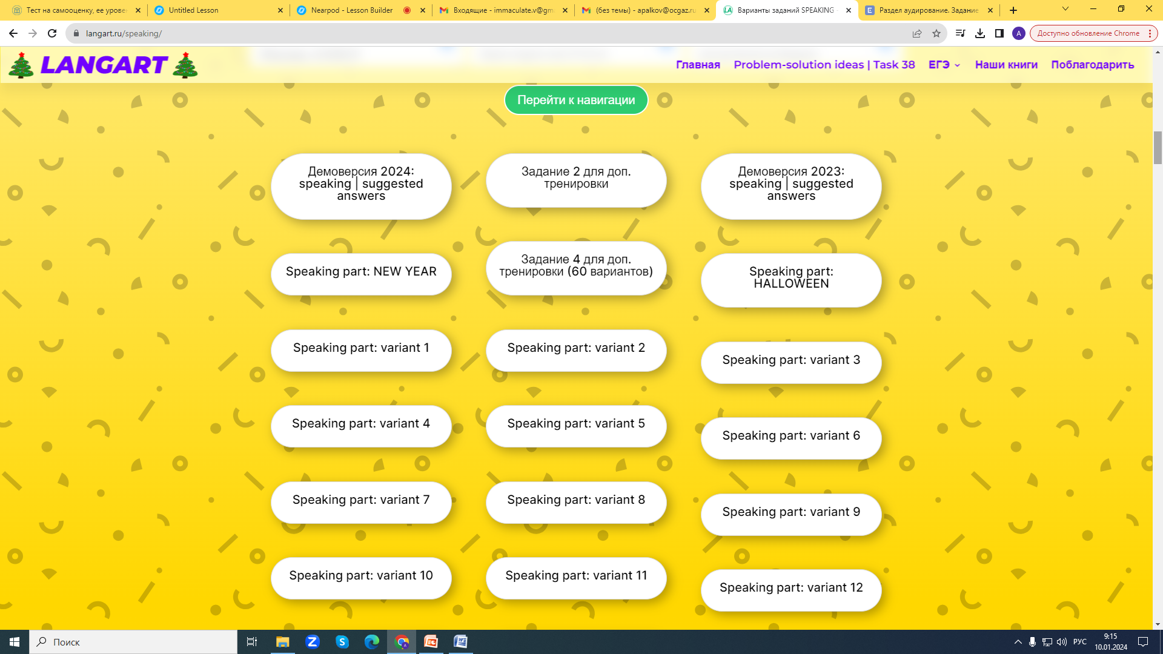
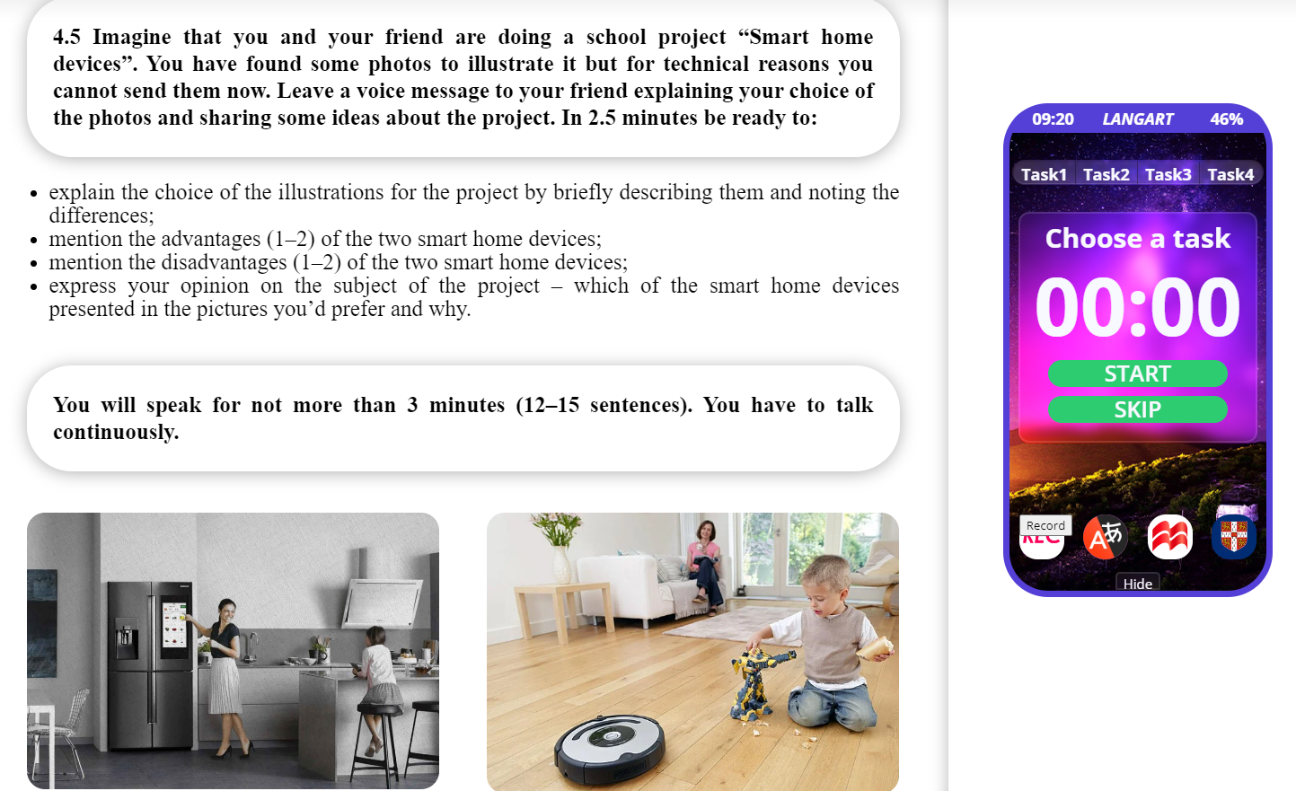
Подготовка к устной и письменной части экзамена:
Говорение, Письмо, Л-Г
Запись ответов
Таймер
Большой банк заданий

Slide 27
Конструктор тренировочных заданий и вариантов для подготовки к ЕГЭ
Грамматика
Чтение
Аудирование
Обширный банк заданий
Возможность установления степени сложности задания

Slide 28
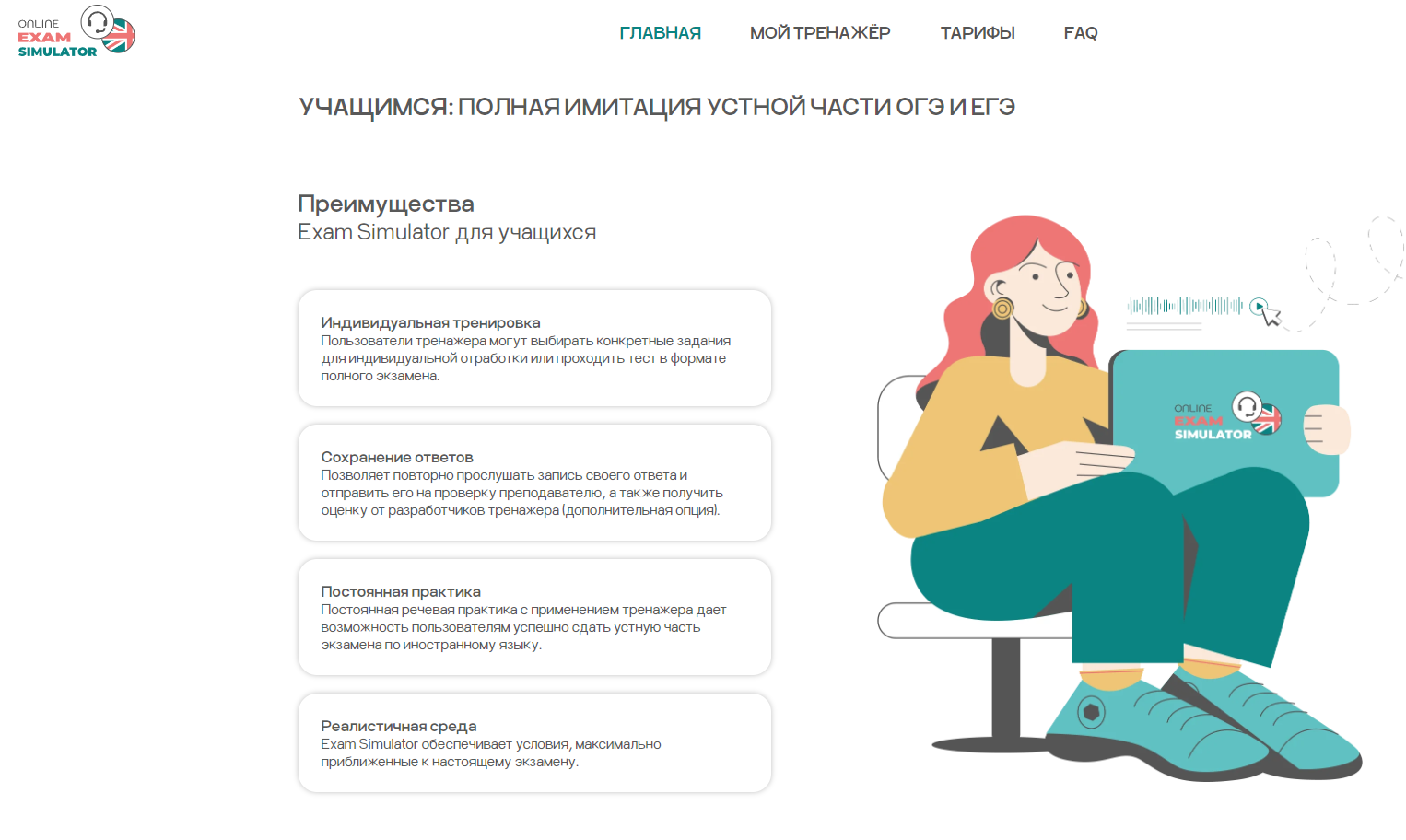
Тренажер – симулятор устной части экзамена

Slide 30
Где найти эти материалы
www.englishteachers.ru/shop - магазин издательства
titul.online - онлайн-подписка
exam-simulator.ru - онлайн-тренажер
https://www.ozon.ru/seller/izdatelstvo-titul-6954/knigi-16500/
https://www.wildberries.ru/brands/izdatelstvo-titul
в книжных магазинах

Slide 31
Наши
социальные сети

